Slide 1
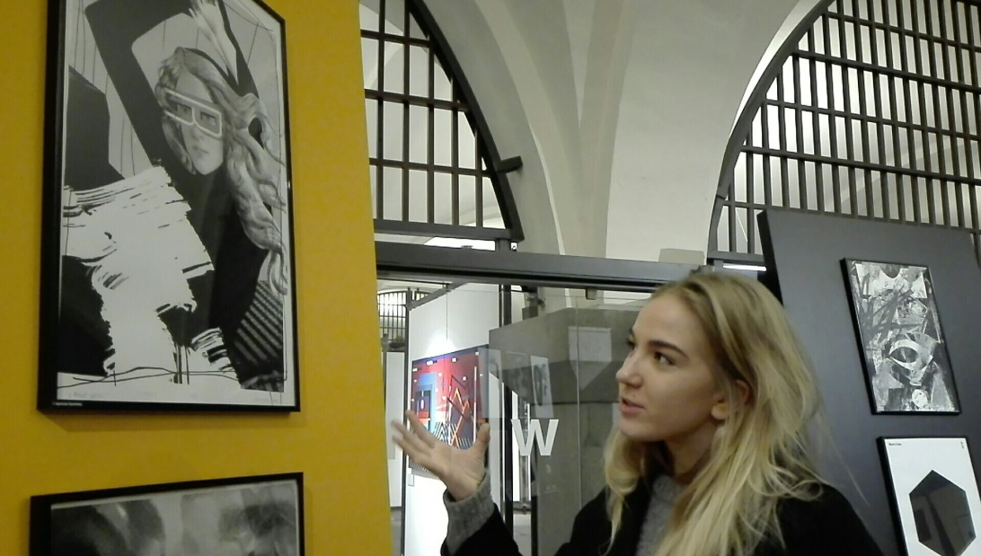
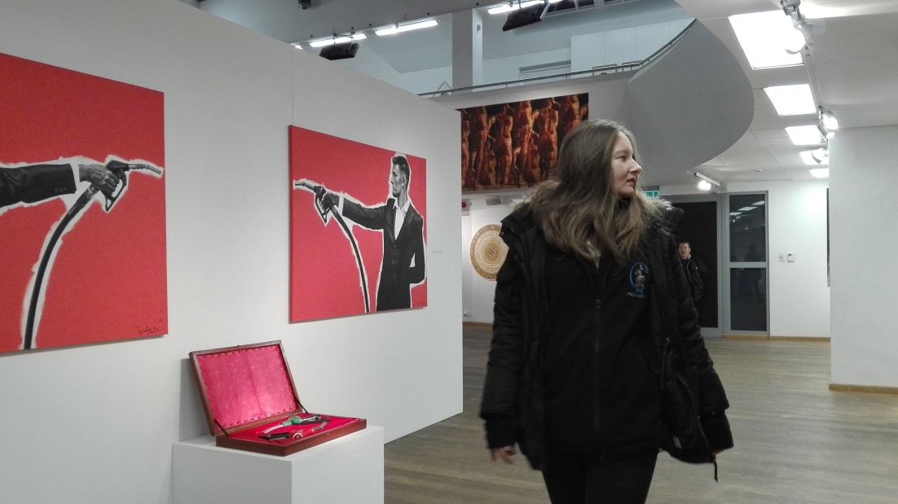
Weronika Kotowska
i Paulina Romanowska:
Uczennice klasy 3 A III LO im.
Agnieszki Osieckiej w Sopocie są laureatkami I etapu i uczestniczkami II etapu III - etapowej
43 Olimpiady Artystycznej z Historii Sztuki [od jesieni 2018 do wiosny 2019].

Slide 2
Weronika Kotowska i Paulina Romanowska: Uczennice klasy 3 A III LO im.
Agnieszki Osieckiej w Sopocie są laureatkami I etapu i uczestniczkami II etapu III - etapowej
43 Olimpiady Artystycznej z Historii Sztuki [od jesieni 2018 do wiosny 2019].
Olimpiada Artystyczna jest najstarszym w Polsce konkursem wiedzy z zakresu Historii Sztuki i Historii Muzyki.
Organizatorem jest Stowarzyszenie Olimpiady Artystycznej w Warszawie z siedzibą w Muzeum w Wilanowie – oddziale Muzeum Narodowego w Warszawie.
Komisarzem w Okręgu Pomorskim jest Pan Krzysztof Rześniowiecki. Gorąco polecamy Wszystkim Uczniom zmierzenie się z tym inspirującym doświadczeniem w kolejnym roku 2019/2020 Siedziba Stowarzyszenia Przyjaciół Olimpiady Artystycznej znajduje się w Muzeum Pałacu w Wilanowie. Olimpiada Artystyczna jest adresowana do uczniów szkół ponadgimnazjalnych interesujących się sztuką – plastyką lub muzyką. Zainteresowanie uczniów Olimpiadą Artystyczną jest stałe, zwłaszcza że od kilku lat wychowanie plastyczne i muzyczne zostało usunięte z siatki przedmiotów obowiązkowych. Mimo to każdego roku do Olimpiady przystępuje około 2000 uczniów z terenu całego kraju.
Więcej na:
https://olimpiada-artystyczna.pl/o-konkursie/

Slide 3
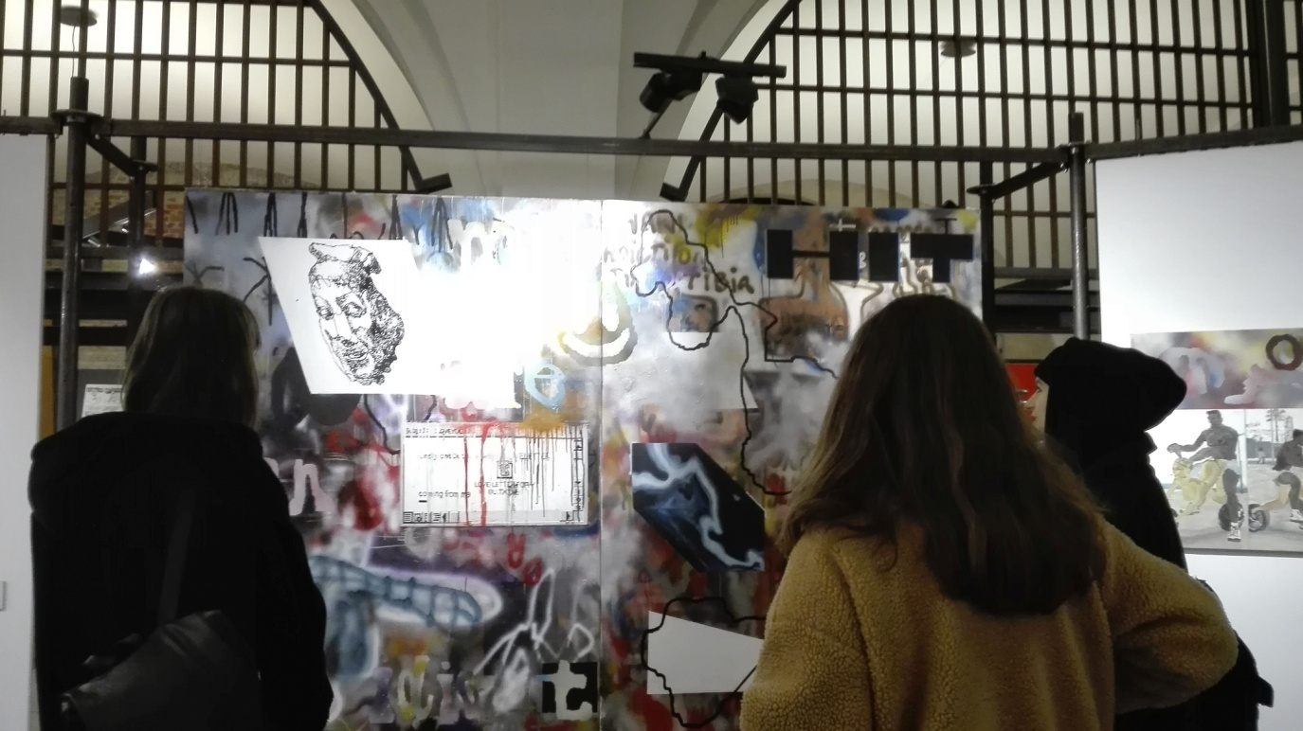
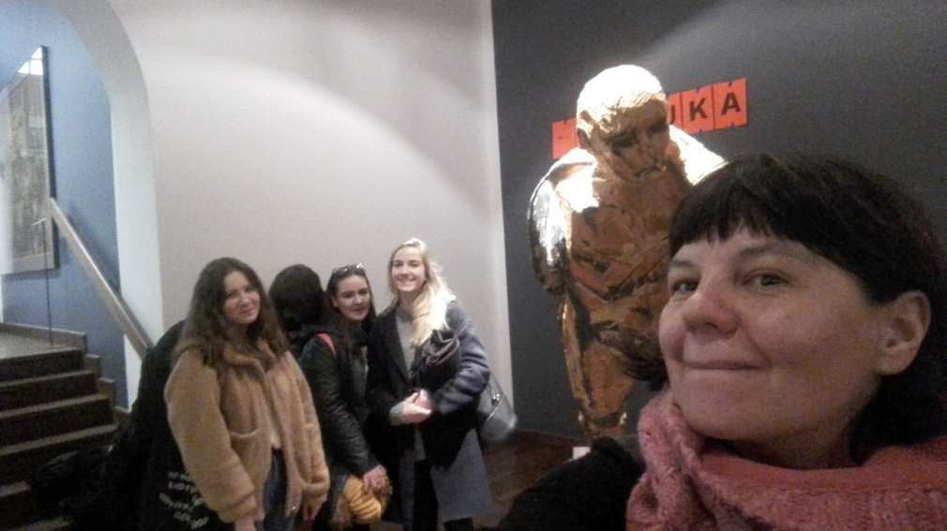
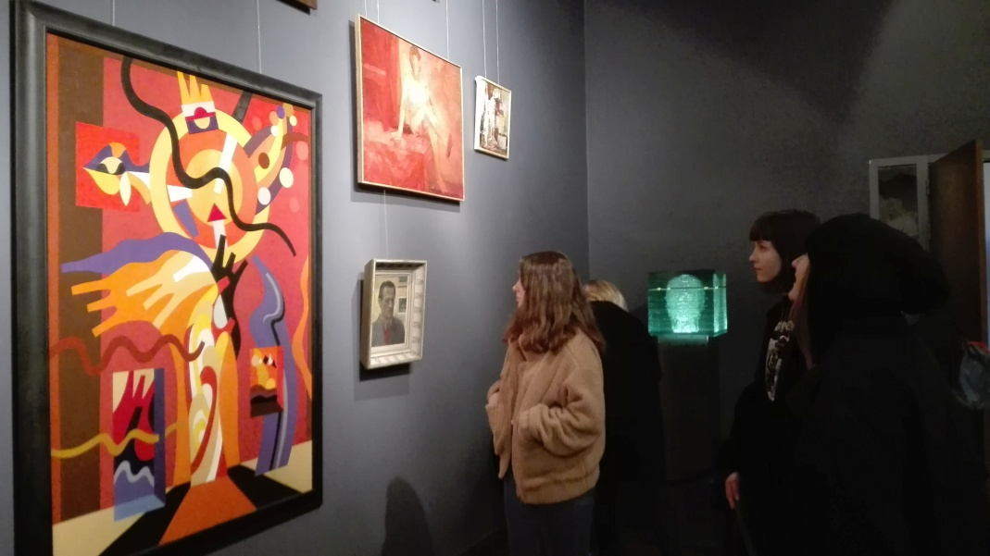
8 lutego 2019 Klasa 2A i 3A III LO aktywnie oglądały wystawy na Akademii Sztuk Pięknych w Gdańsku w ramach zajęć z Historii Sztuki. Były to wystawa Mistrzów przed Rektoratem ASP
oraz najlepsze dyplomy pt. 'Wpis ukończony. Dyplomy 2018' a także w 'Trisity###2' drugiej już odsłonie trójmiejskiego festiwalu popularyzującego technikę sitodruku.

Slide 4
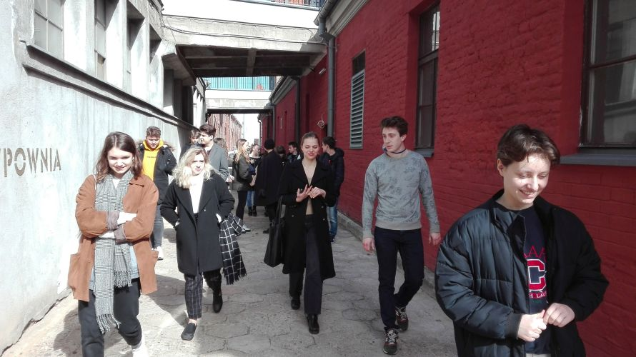
22 i 23 marca 2019 roku Licealistki i Licealiści Klas 2A i 3A III LO w Sopocie uczestniczyli w Dniach Otwartych Akademii Sztuk Pięknych.
Mieliśmy szczęście: oprowadzali nas wybitni, uznani artyści i wykładowcy uczelni, m.in. Scenograf prof. Grażyna Kilarska, Fotograf prof. Jarosław Bartołowicz, Rzeźbiarki prof. Sylwia Jakubowska, prof. Alicja Buławka-Fankidejska + Dimitrij Buławka-Fankidejski, Przemysław Trześniak + Małgorzata Wiśniewska, Dziekan Wydziału Malarstwa prof. Jacek Kornacki, Rzeźbiarka prof. Marta Branicka, oraz : ) Jej Student Kamil Grochowski- Absolwent III LO w Sopocie. Przewodniczkami były także nieocenione Studentki Wydziału Malarstwa . Przybliżono nam możliwości studiowania w różnych Katedrach o subtelnych nazwach (np. Architektura Przestrzeni Kulturowych) na Wydziałach: Rzeźby i Intermediów, Malarstwa, Architektury i Wzornictwa oraz Wydziału Grafiki. Koordynowały nauczycielki Historii Sztuki i Sztuki III LO w Sopocie: Dorota Grubba-Thiede i Magda Hanysz-Stefańska. Polecamy stronę gdańskiej Akademii Sztuk Pięknych
https://asp.gda.pl/rekrutacja-2019/dlaczego-warto-studiowac,105

Slide 5
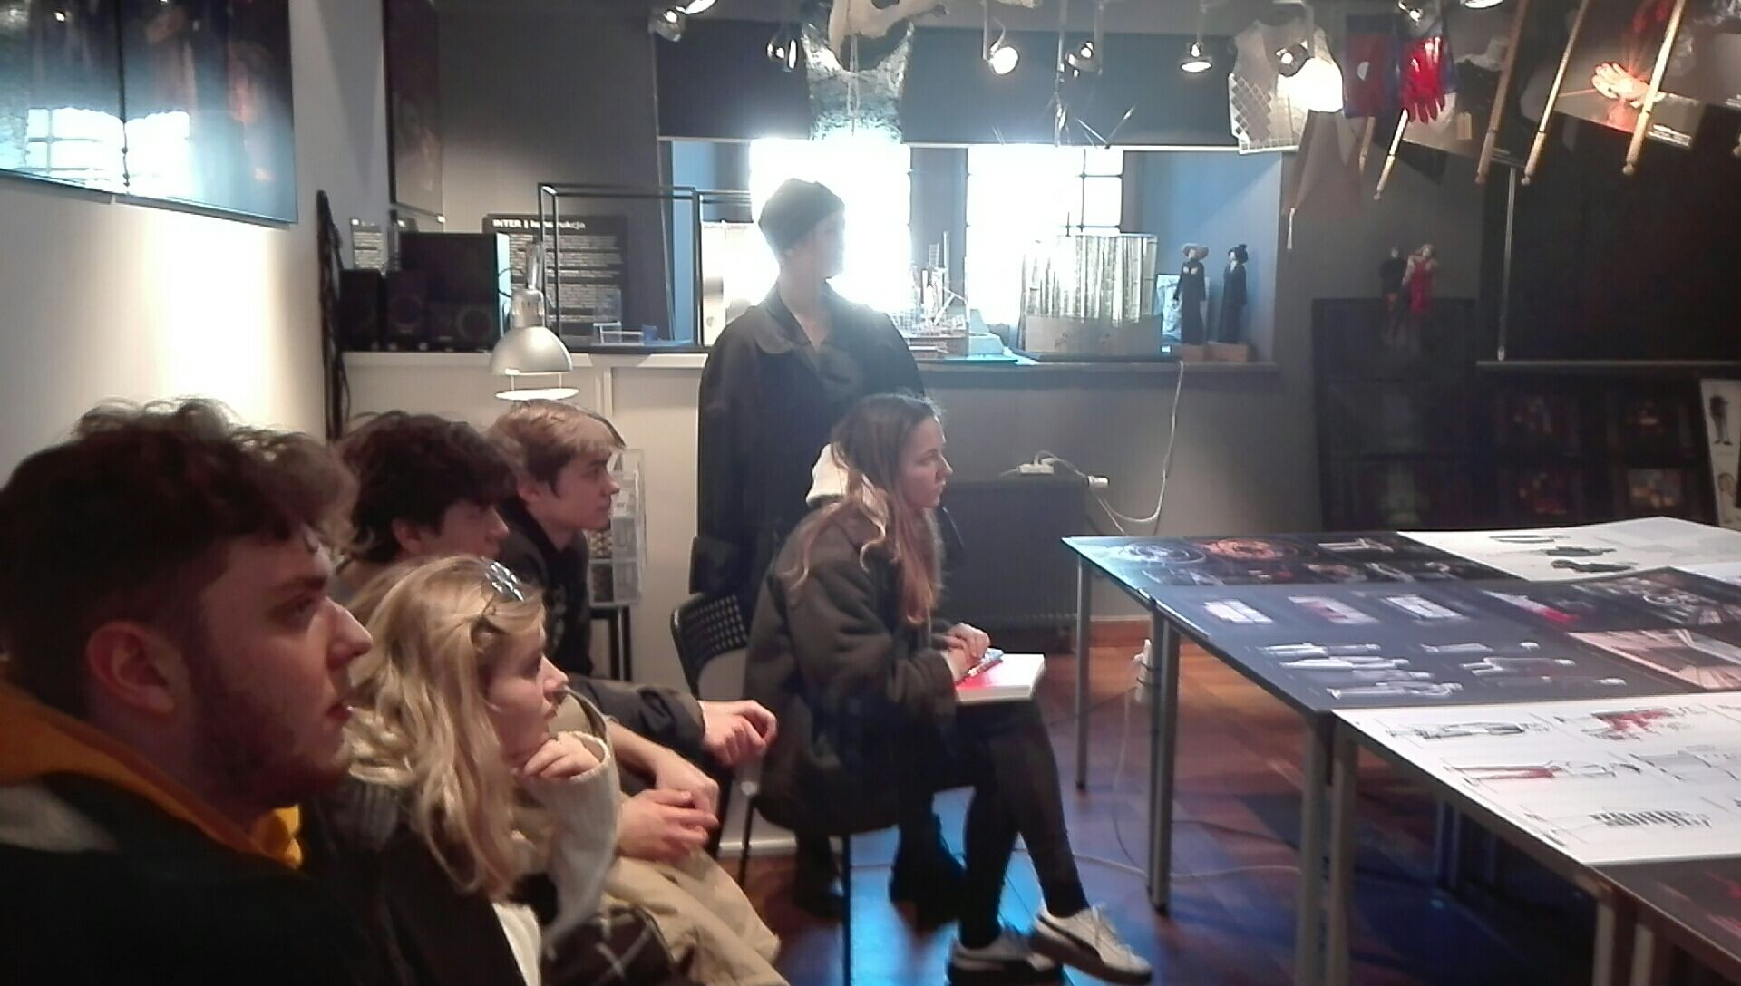
22 i 23 marca 2019 roku Licealistki i Licealiści Klas 2A i 3A III LO w Sopocie uczestniczyli w Dniach Otwartych Akademii Sztuk Pięknych.
Mieliśmy szczęście: oprowadzali nas wybitni, uznani artyści i wykładowcy uczelni, m.in. Scenograf prof. Grażyna Kilarska

Slide 6
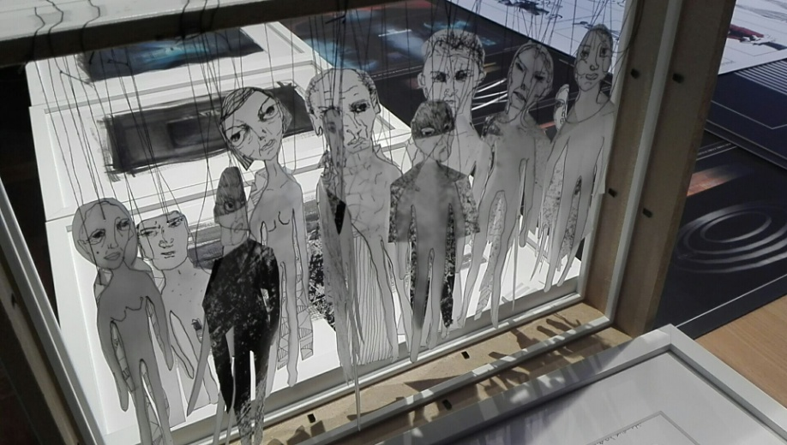
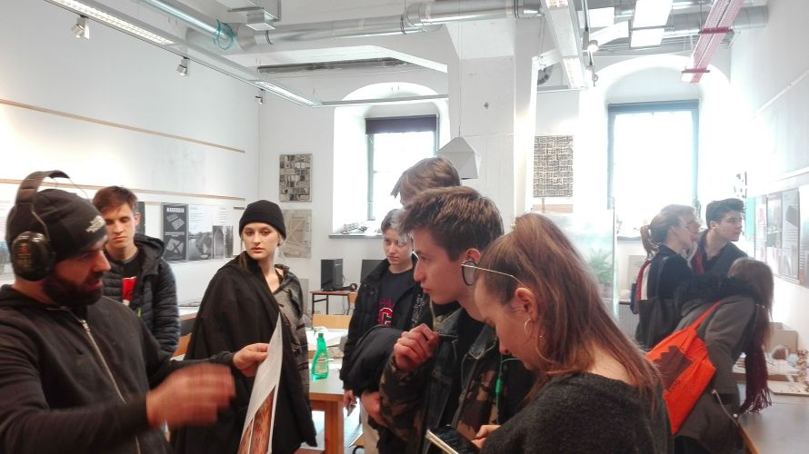
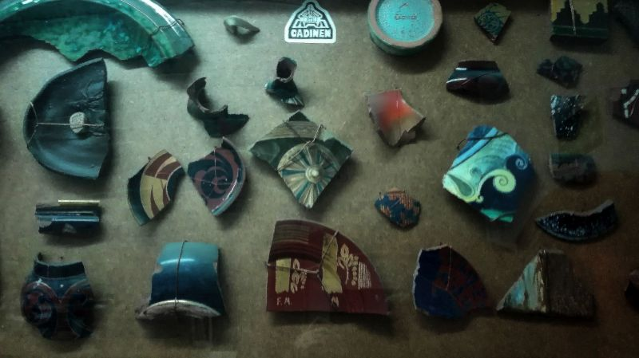
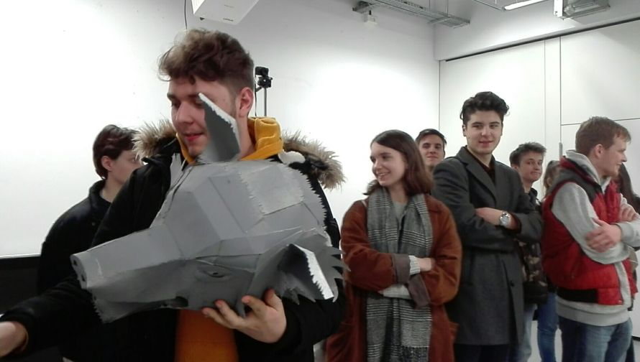
22 i 23 marca 2019 roku Licealistki i Licealiści Klas 2A i 3A III LO w Sopocie uczestniczyli w Dniach Otwartych Akademii Sztuk Pięknych.
Mieliśmy szczęście: oprowadzali nas wybitni, uznani artyści i wykładowcy uczelni

Slide 7
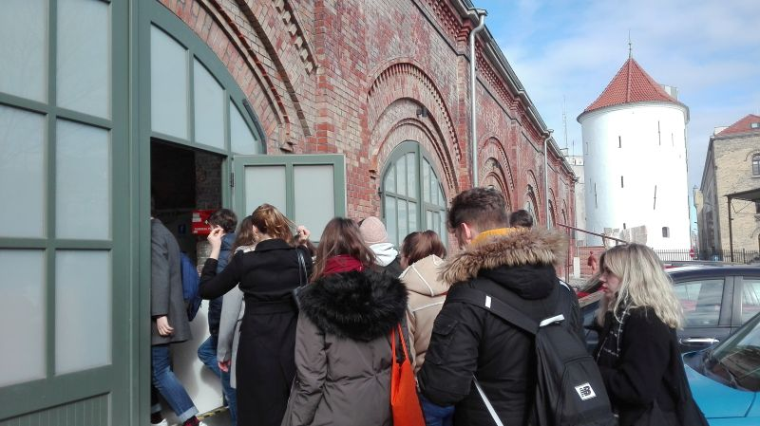
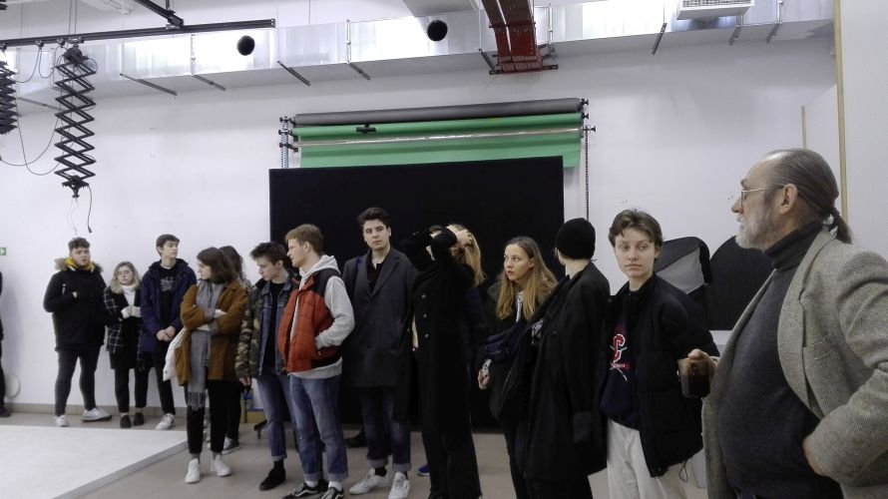
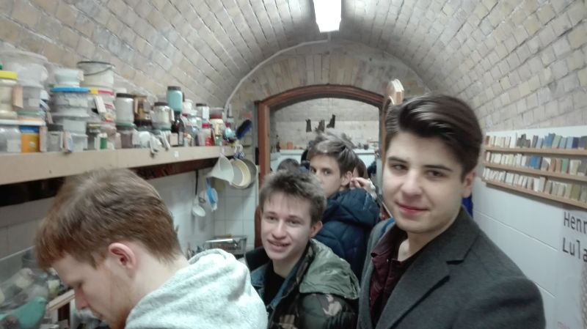
22 i 23 marca 2019 roku Licealistki i Licealiści Klas 2A i 3A III LO w Sopocie uczestniczyli w Dniach Otwartych Akademii Sztuk Pięknych.
Mieliśmy szczęście: oprowadzali nas wybitni, uznani artyści i wykładowcy uczelni

Slide 8
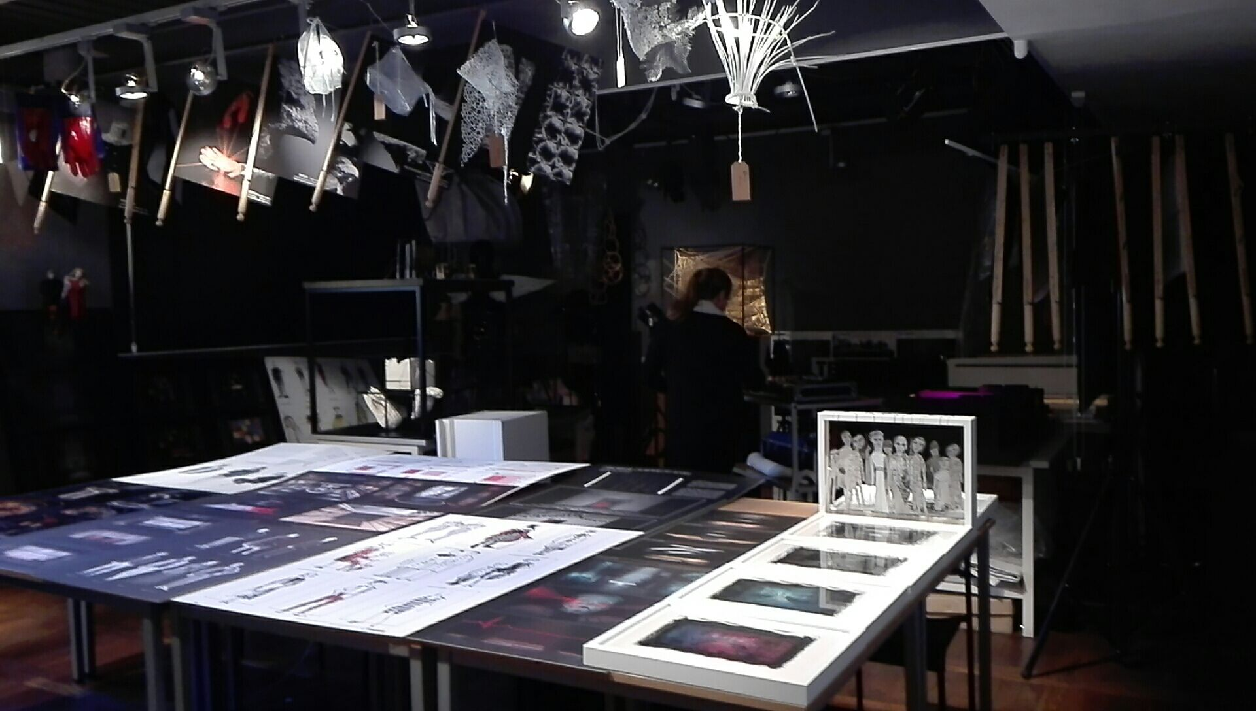
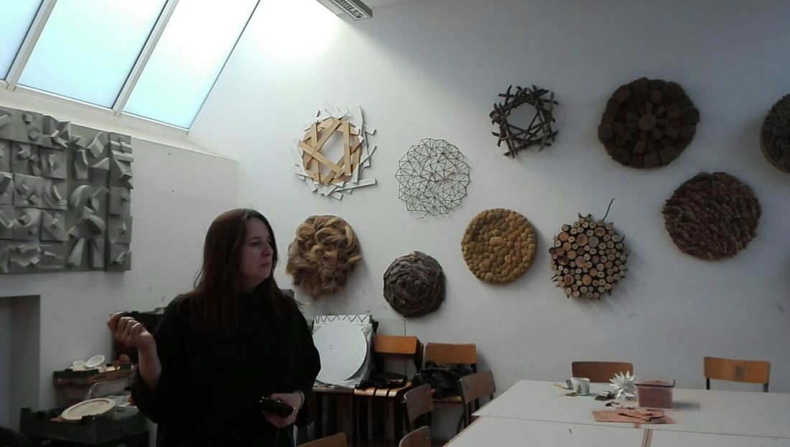
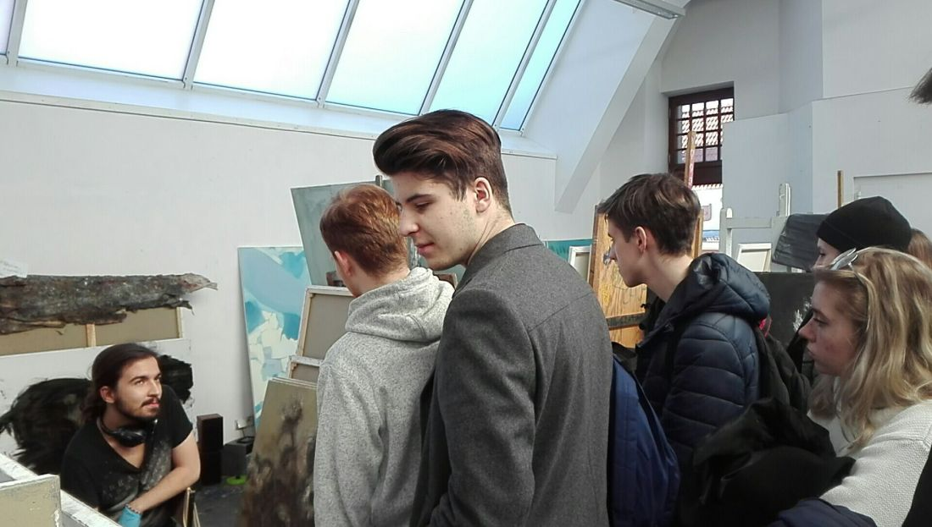
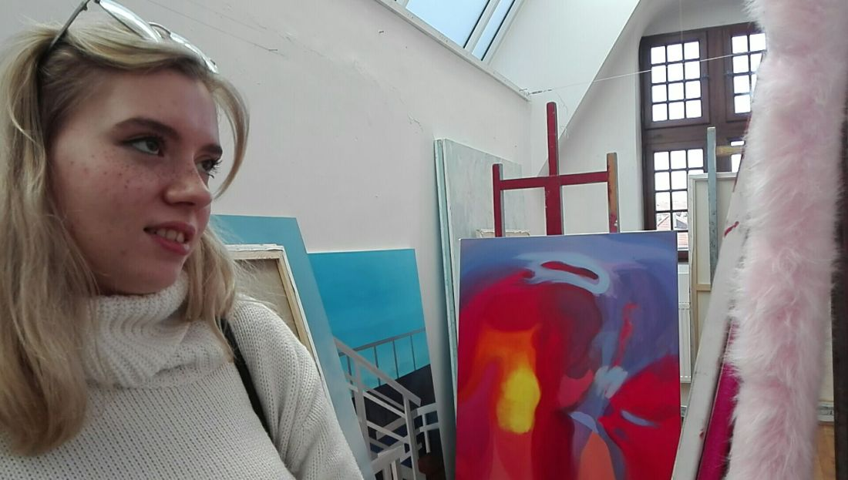
22 i 23 marca 2019 roku Licealistki i Licealiści Klas 2A i 3A III LO w Sopocie uczestniczyli w Dniach Otwartych Akademii Sztuk Pięknych.
Mieliśmy szczęście: oprowadzali nas wybitni, uznani artyści i wykładowcy uczelni

